Slide 1
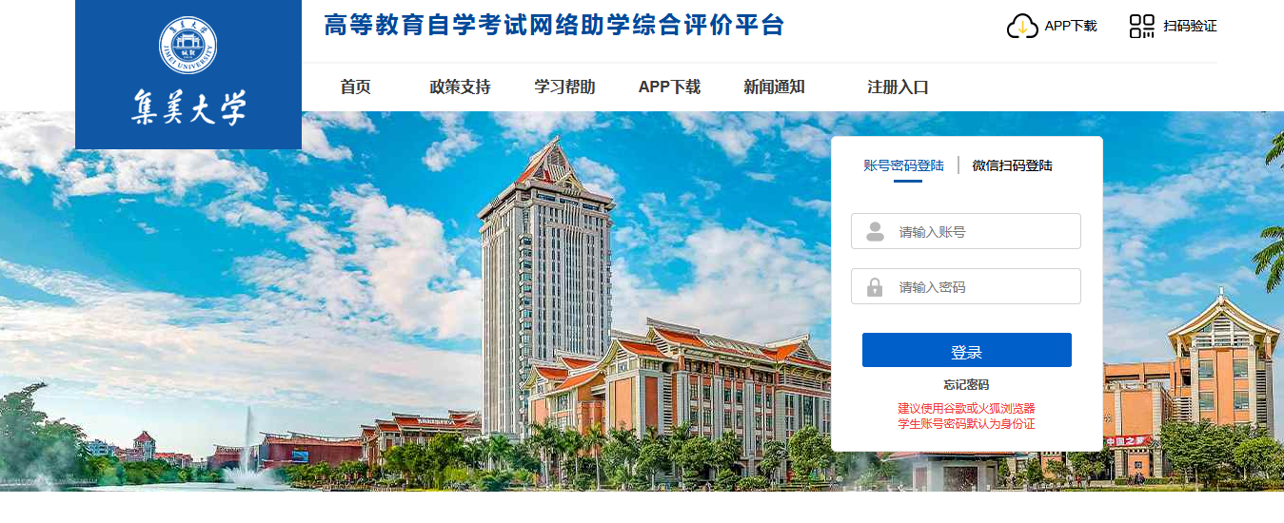
集美大学自学考试网络助学过程性评价
综合测评考试流程（仅APP考试）

Slide 2
电脑网页-登陆网址
网址：https://jmugk.edu-xl.com/Index/PortalNew

Slide 3
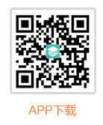
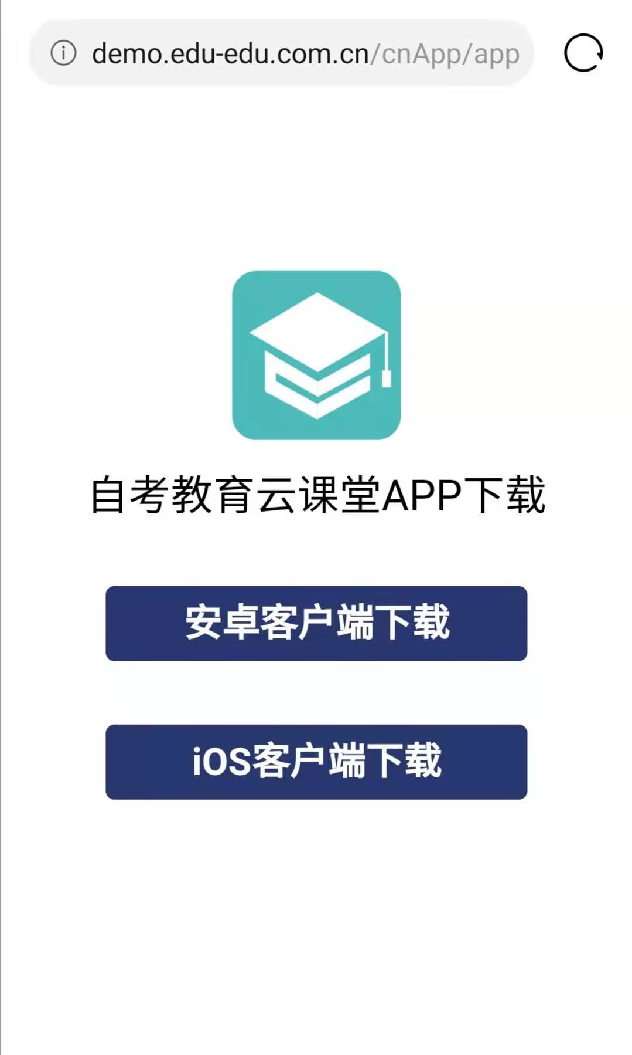
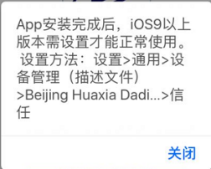
手机APP-下载安装
下载安装APP
支持安卓、苹果手机
苹果手机需要设置信任后才能使用
（详细步骤见下一页）

Slide 4
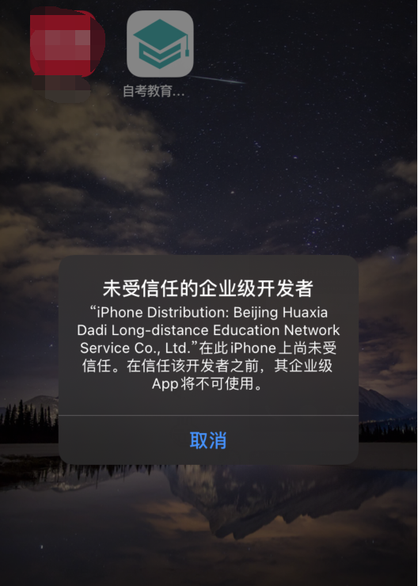
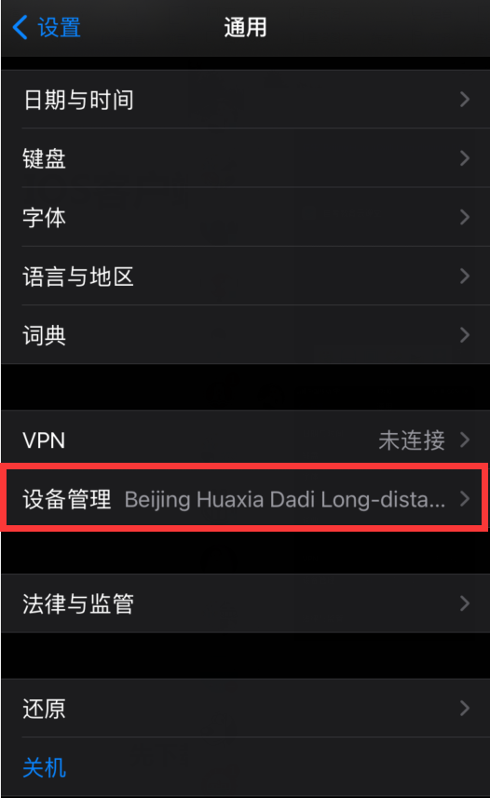
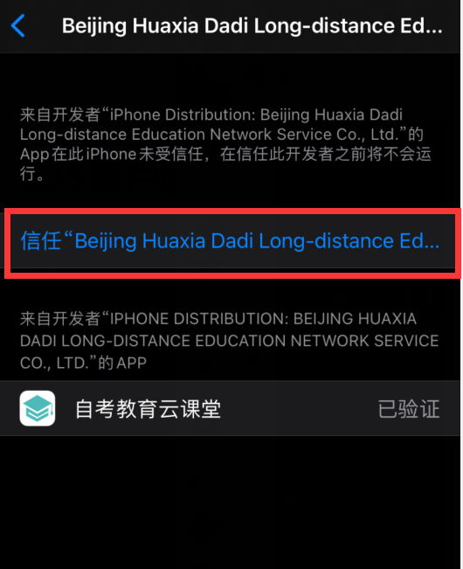
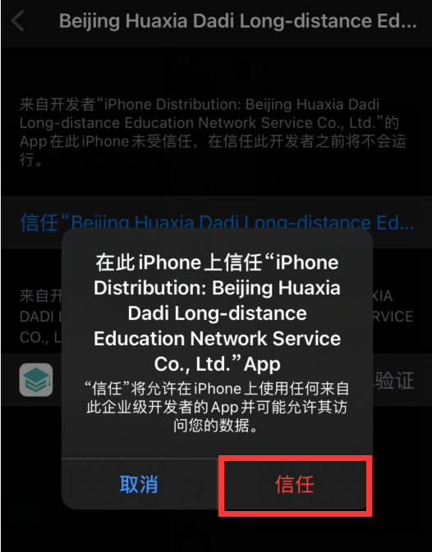
IOS客户端（苹果手机）
先 下载安装APP 再 设置信任
设置-通用-设备管理-信任自考教育云课堂

Slide 5
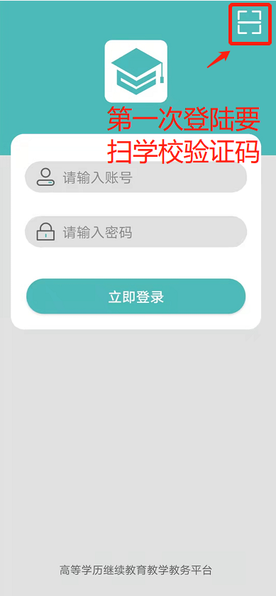
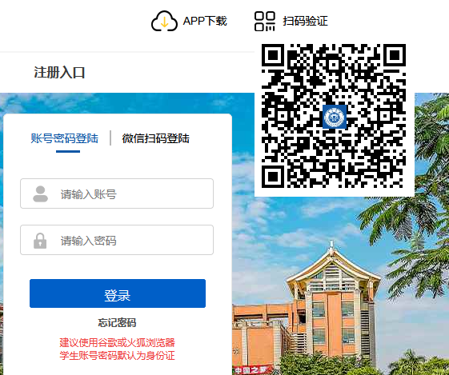
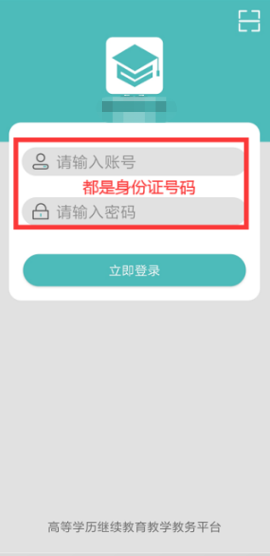
手机APP-登录

Slide 6
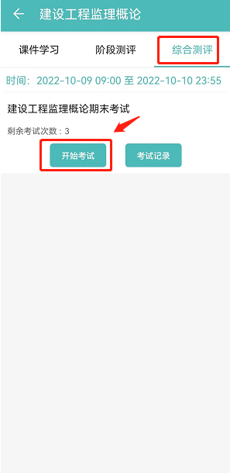
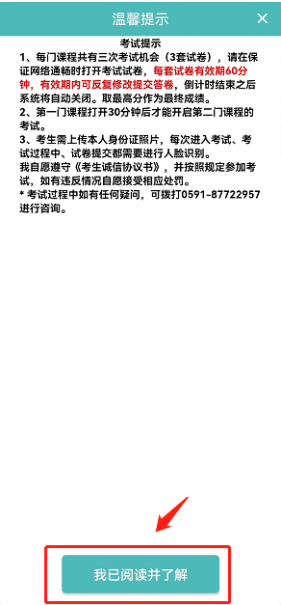
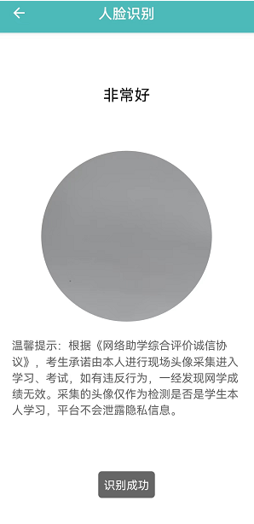
手机APP-综合测评
每门课程有3次考试机会，考试时长60分钟，如果有多门考试的学生，第一门课程打开30分钟后才可以打开第二门考试试卷，人脸识别成功进入考试页面。

Slide 7
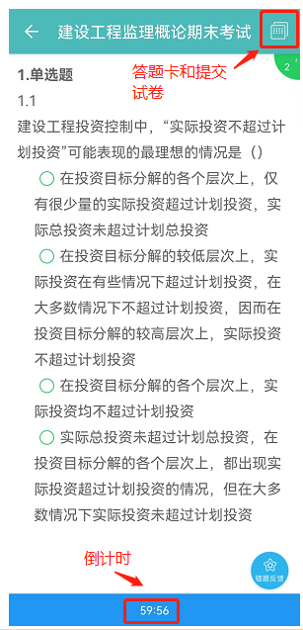
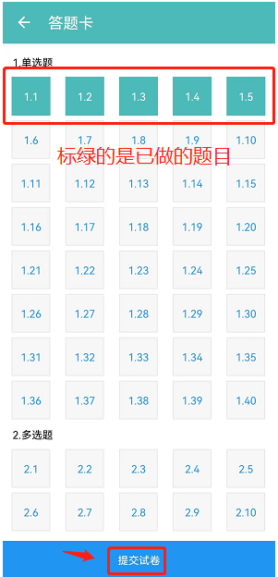
手机APP-综合测评
进入考试后，下方有60分钟倒计时，中途退出计时也在进行中，倒计时结束后无法再作答，右上角可查看答题卡和提交试卷。提交试卷后不可查看试卷对错。

Slide 8
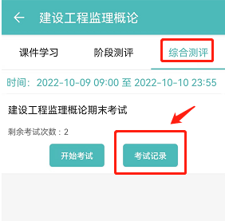
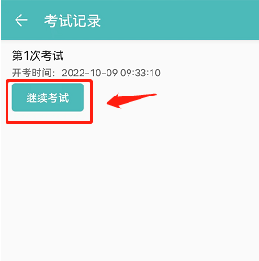
手机APP-综合测评
在考试时间内（60分钟）都能从“考试记录”按钮，在打开的页面选择“继续考试”，重复答题，取三套试卷中最高分作为成绩。

Slide 9
手机APP-综合测评
注意：
1. 人脸识别通过才能进入考试，每门课程有三次考试机会（对应3套不同试卷，建议分开使用）；
2. 每次考试机会（即每套试卷）有效期60分钟（倒计时60分钟），倒计时结束后无法再作答；
3. 每套试卷有效期60分钟内可不限次数从“考试记录”进入“继续考试”修改作答，直至取得理想分数。
4. 取三套试卷中最高分作为成绩。
5. 综合测评期间不能打开阶段测评。

